Slide 1
Bash 读取文件字数
软件1606 程聪
学号 U201617125

Slide 2
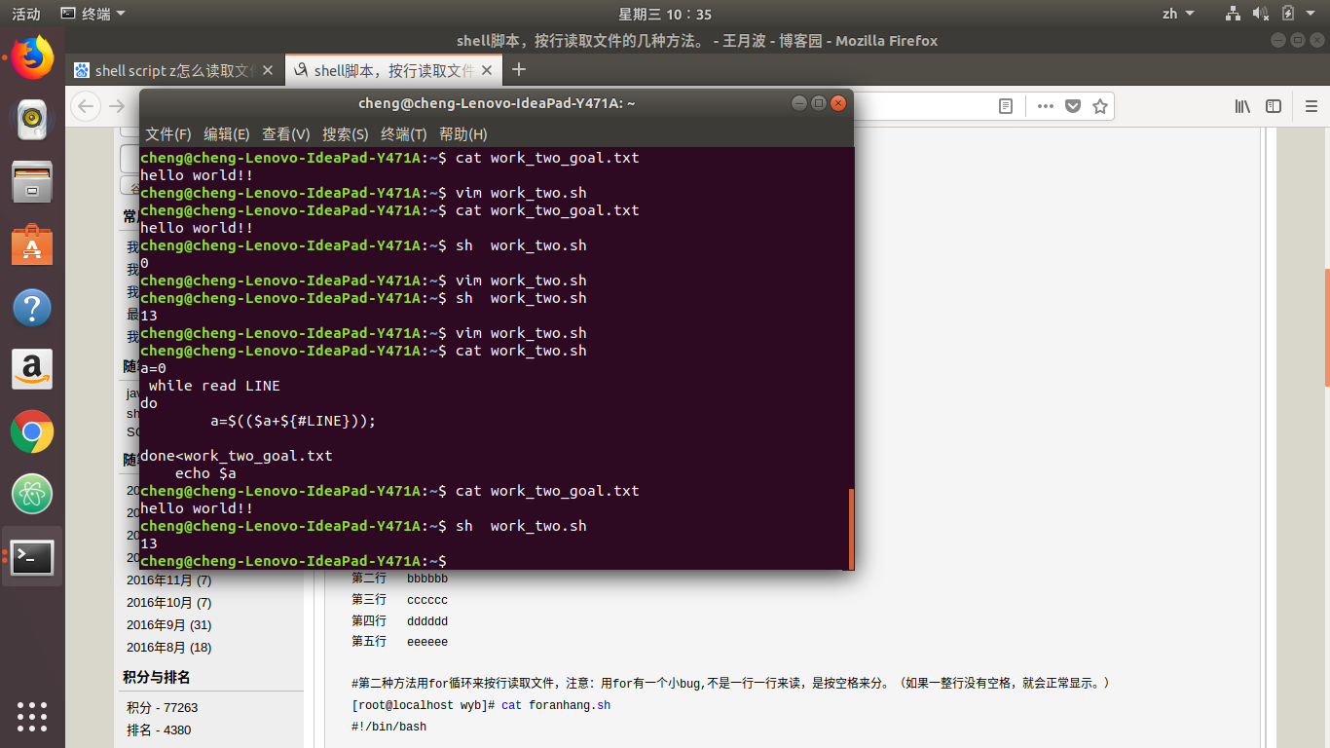
最终的效果图

Slide 3
目标文档 work_two_goal.txt
Hello world!!!!!

Slide 4
Bash文件 work_two.sh
a=0
While read LINE //按行读取文件 while 循环
Do
a=$(($a+${#LINE})) //原始a的值加上的 读取的每一行的字符数
Done>work_two_goal.txt //读取目标文件
echo $a

